Slide 1
Avoin arviointi jatropan ja kalateollisuuden jätteen käytöstä biopolttoaineiden tuotannossa

Slide 2
Sisällysluettelo
Arvioinnin tavoitteet
Arvioinnin kulku
  Arvioinnin sivujen luonti
  Sidosryhmäkontaktit
  Kvantitatiivisen mallin luonti
Tulokset
Haasteita
Keskustelua

Slide 3
Arvioinnin tavoitteet
Saada selville jatropan ja kalateollisuuden jätteiden käyttöön liittyviä seikkoja, jotka voisivat heikentää toiminnan kestävyyttä ja hyväksyttävyyttä ihmisten silmissä
Kasvattaa yleistä tietoisuutta jatropan ja kalateollisuuden jätteiden käytöstä biopolttoaineiden tuotannossa

Slide 4
Arvioinnin kulku
I. Kesä-syyskuu: Arviointisivujen luonti
II. Syys-marraskuu: Sidosryhmäkontaktit ja arvioinnin mallintaminen
III. Joulukuu: Arvioinnin (loppu/väli)raportti
IV. Tammi-maaliskuu: Mallien parantaminen, Arvioinnin arviointi

Slide 5
I. Arviointisivujen luonti
Erikoistutkija Jouni Tuomisto, tutkija Mikko Pohjola ja ympäristötieteiden opiskelija Vilma Sandström sekä avoimen arvioinnin iskuryhmä (7 kesätyöläistä)
Mallien kehittäminen (talvityöläiset)
Tiedon järjestäminen Opasnetiin (kysymykset, rajaukset, vaikutuskaaviot, sivujen/sisällön yhdistelyä ja jakamista, uusien sivujen luomista, puuttuvien tietojen ja kvantitatiivisten estimaattien metsästystä, wikieditointia)

Slide 6
Arvioinnin sivut Opasnetissä
http://fi.opasnet.org/fi/Jatropan_k%C3%A4ytt%C3%B6_bioenergian_l%C3%A4hteen%C3%A4
http://fi.opasnet.org/fi/Kalanjalostuksen_%C3%B6ljyj%C3%A4te_bioenergian_l%C3%A4hteen%C3%A4
http://fi.opasnet.org/fi/Biopolttoainearvioinnit

Slide 7
II. Sidosryhmäkontaktit
 | Sidosryhmä
Yritykset | Neste Oil
 | St1
 | St1 biofuels Oy
 | VAPO/Forest Btl
 | MOTIVA
Ympäristöjärjestöt | Suomen luonnonsuojeluliitto
 | Greenpeace
 | WWF
 | Maan ystävät
 | Dodo ry
Ihmisoikeusjärjestöt | Amnesty International
Asiantuntijatahot | SYKE
 | Ympäristöministeriö
 | VTT Bioenergia ja biopolttoaineet
 | Energiateollisuus ry
 | Bioteknologia.info
 | RKTL
 | MTT
 | Paula Tommila

Slide 8
Sidosryhmien osallistumista
Kommentteja, omia kokemuksia, lisämateriaalia (artikkeleita, tutkimuksia, raportteja, tutkielmia)
http://fi.opasnet.org/fi/Keskustelu:Jatropan_k%C3%A4ytt%C3%B6_bioenergian_l%C3%A4hteen%C3%A4
http://fi.opasnet.org/fi/Keskustelu:Jatropan_viljelyn_sosiaaliset_vaikutukset

Slide 9
Sidosryhmien kommentteja osallistumisesta
Mielenkiintoinen ja innostava tapa tehdä arviointeja/ ottaa mukaan eri näkökulmia
Ei osallistumista, koska:
  Ei aikaa/resursseja osallistumiseen
  Ei asiantuntemusta
  Kilpailija ei halua osallistua
Onko tämä vain yrityksen ”viherpesua”?
Opasnet-sivusto hankala, koska
  Liikaa asiaa, teknisesti vaikea
Osallistujien kokemuksia kartutamme vielä arvioinnin viimeisessä vaiheessa evaluoidessamme arvioinnin onnistumista

Slide 10
Mitä hyötyä osallistumisesta?
Arvioinnissa oli koottu jo aikaisemmin laajasti tietoa aiheesta -> osallistuminen tuotti vain vähän uutta tietoa
Vahvisti käsitystä tiedon asianmukaisuudesta
Lisäsi mahdollisesti osallistujien tietämystä aiheesta
Antoi mahdollisuuden sellaisten asioiden esiin tuloon, jotka arvioijilta olisivat voineet jäädä huomaamatta
Saatiin selville yleisiä mielipiteitä ja asenteita aiheeseen liittyen

Slide 11
Mallintaminen
http://fi.opasnet.org/fi/Jatropan_k%C3%A4ytt%C3%B6_bioenergian_l%C3%A4hteen%C3%A4
http://fi.opasnet.org/fi/Kalanjalostuksen_%C3%B6ljyj%C3%A4te_bioenergian_l%C3%A4hteen%C3%A4

Slide 12
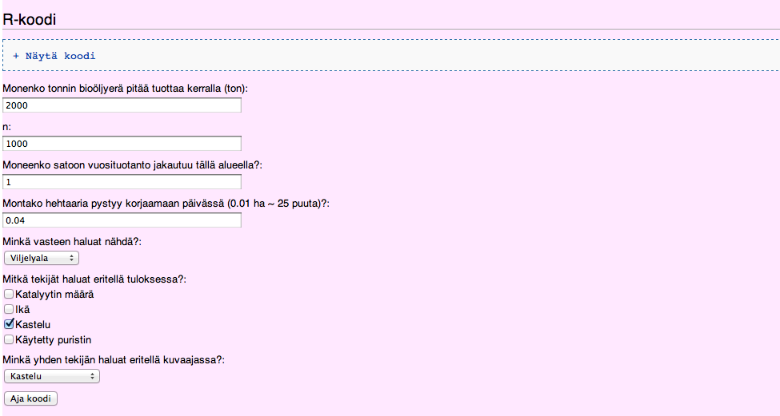
Jatropa-malli Opasnetissä
Kuva 1. Mallin koodi jatropa-arvioinnin pääsivulla

Slide 13
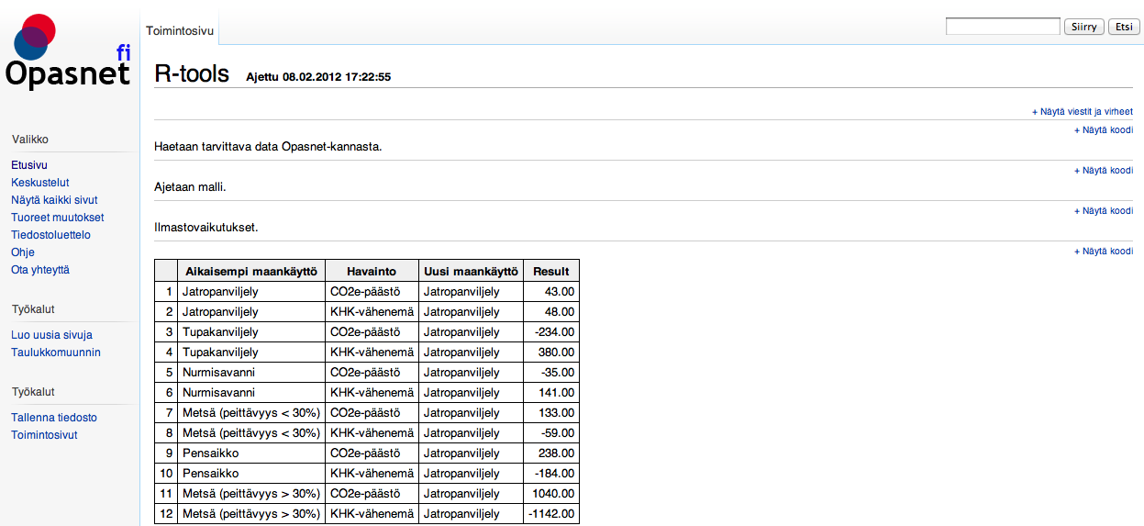
Jatropa-malli Opasnetissä esimerkkiajo ja sen tulokset
Kuva 2. Jatropan käytön Ilmastovaikutukset. Yksiköt g CO₂/MJ tai %. Tässä kasvihuonekaasupäästöihin on laskettu mukaan tuotannon, kuljetuksen, maankäytön muutosten ja käytön päästöt. Kasvihuonekaasupäästöjen vähenemä on laskettu verrattuna fossiilisen dieselin käyttöön.

Slide 14
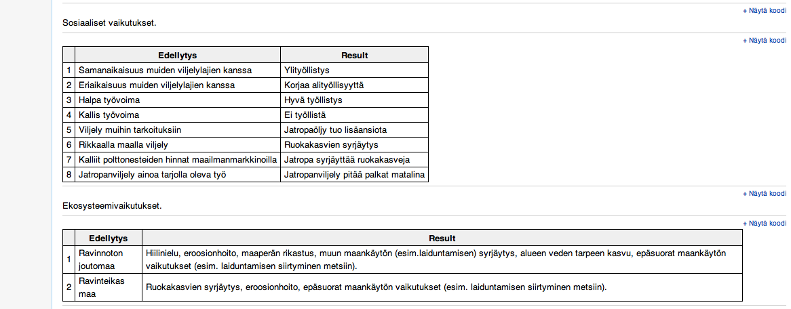
Jatropa-malli Opasnetissä esimerkkiajo ja sen tulokset
Kuva 3. Jatropan käytön sosiaaliset ja ekosysteemivaikutukset

Slide 15
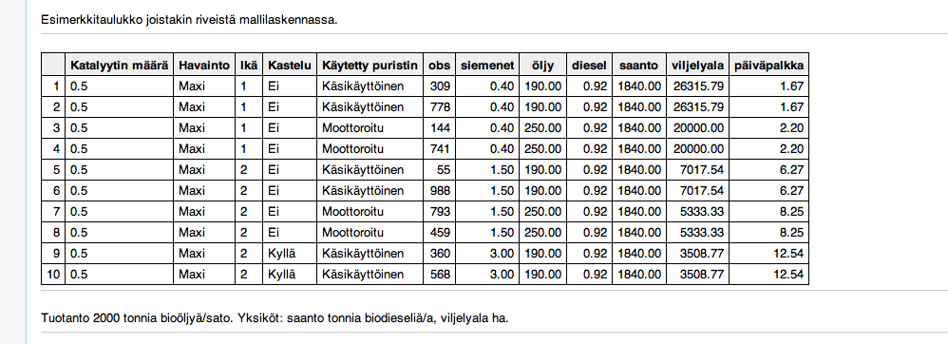
Jatropa-malli Opasnetissä esimerkkiajo ja sen tulokset
Kuva 4. Esimerkkitaulukko joistakin riveistä mallilaskennassa

Slide 16
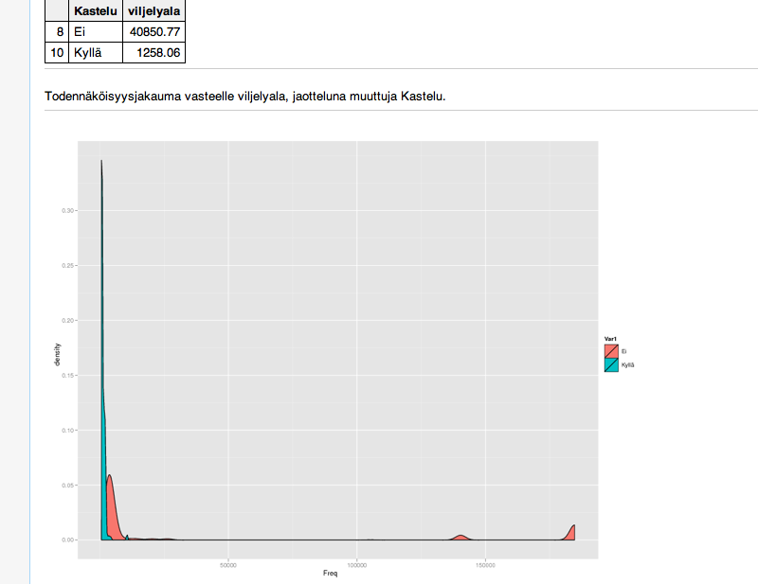
Jatropa-malli Opasnetissä esimerkkiajo ja sen tulokset
Kastelemalla saadaan haluttu saanto kohtuullisella viljelyalalla
Mutta ilman kastelua alaa tarvitaan enemmän
…jopa mahdottomasti.
Kuva 5. Todennäköisyysjakauma vasteelle viljelyala, jaotteluna muuttuja Kastelu

Slide 17
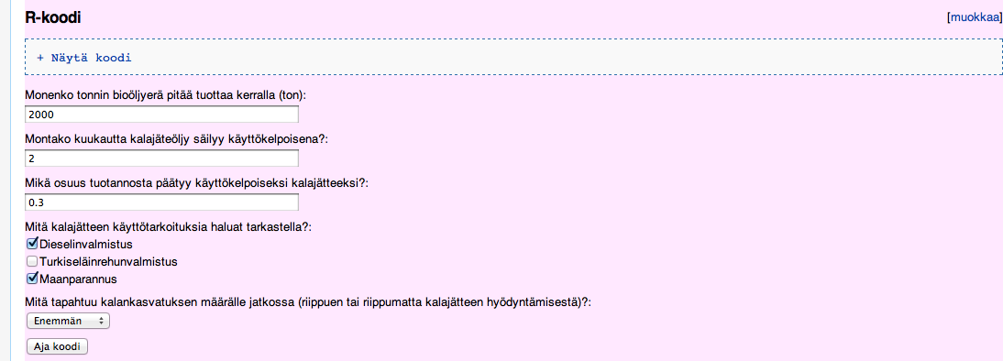
Kalajäte-malli Opasnetissä
Kuva 6. Mallin koodi Kalajäte-arvioinnin pääsivulla

Slide 18
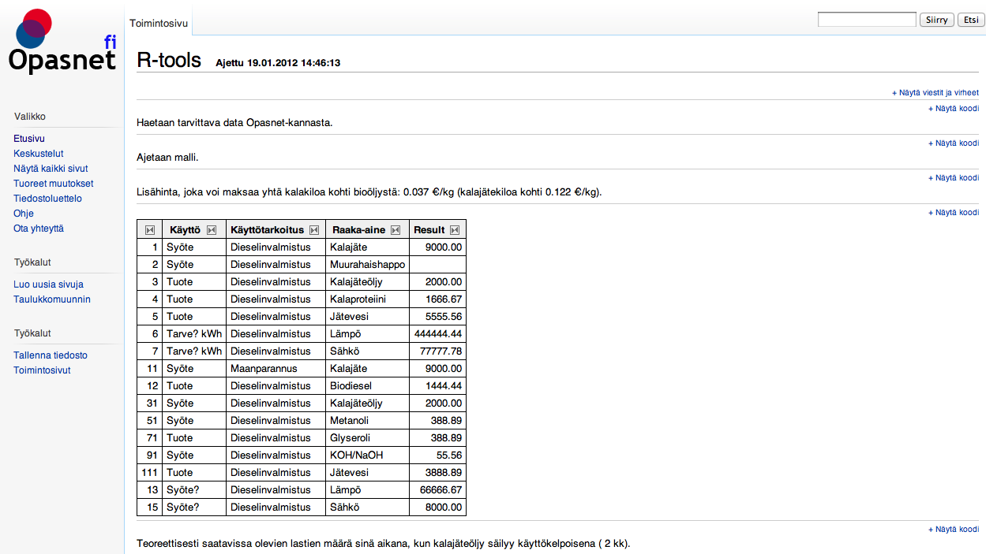
Kalajäte-malli Opasnetissä esimerkkiajo ja sen tulokset
Kuva 7. Lisähinta, joka voi maksaa yhtä kalakiloa kohti bioöljystä: 0.037 €/kg (kalajätekiloa kohti 0.122 €/kg).

Slide 19
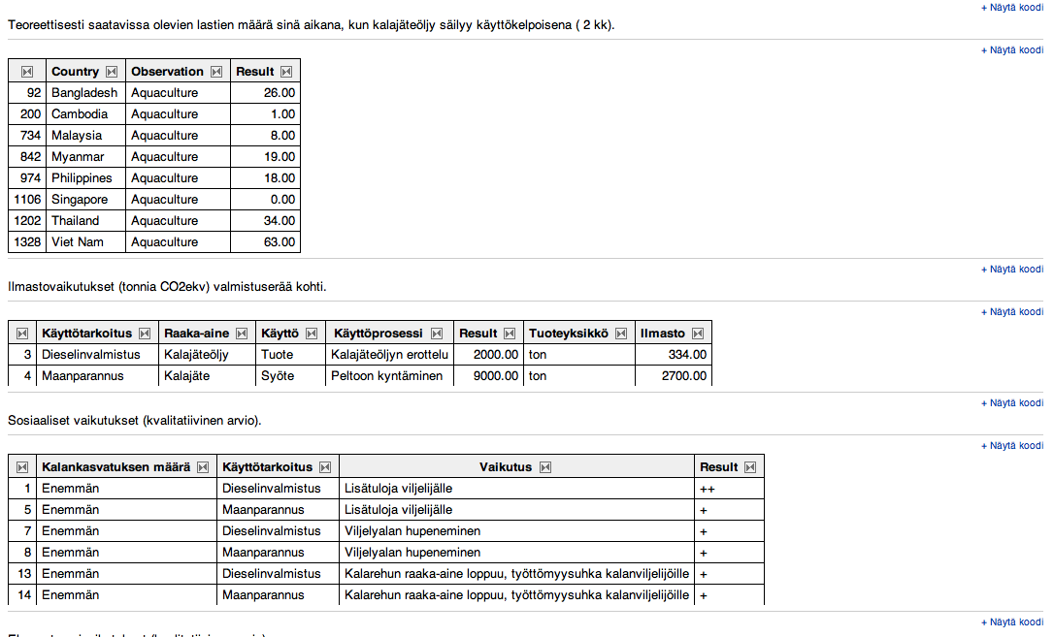
Kalajäte-malli Opasnetissä esimerkkiajo ja sen tulokset
Kuva 8. Teoreettisesti saatavissa olevien lastien määrä, kalajätteen käytön ilmastovaikutukset ja sosiaaliset vaikutukset

Slide 20
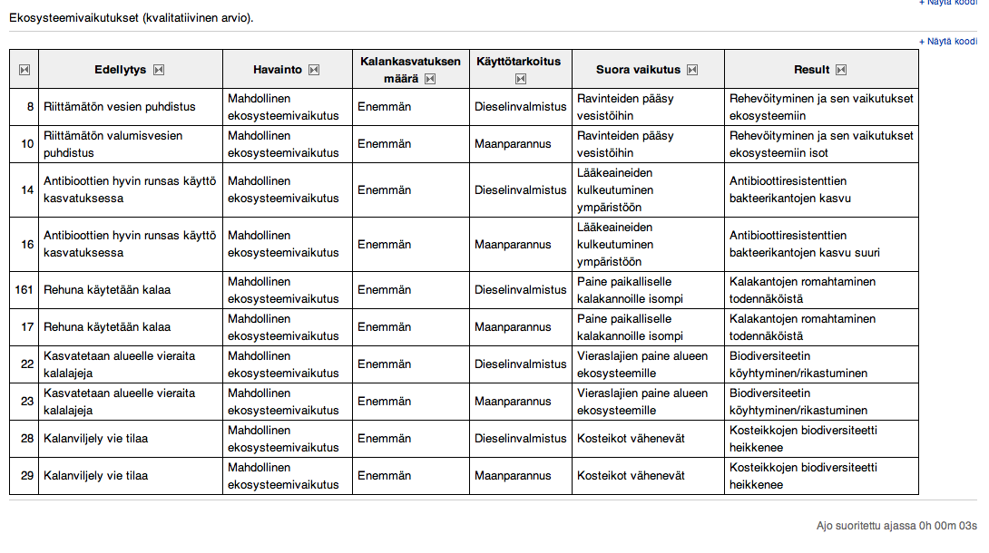
Kalajäte-malli Opasnetissä esimerkkiajo ja sen tulokset
Kuva 9. Kalajätteen käytön ekosysteemivaikutukset

Slide 21
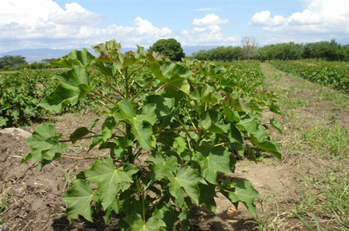
III Arvioinnin tulokset - jatropa
Öljyntuotanto laskee jatropan kasvaessa kuivilla ja ravinneköyhillä mailla
Ravinteikkaalla kastellulla maalla kilpailu muun maan käytön kanssa - > suorat ja epäsuorat vaikutukset
Hajautetusti ja pienimuotoisesti kasvatettu jatropa ei kiinnostavaa
Neste Oilin tarpeisiin?
Kuva: Markku Nurmi, Global.finland

Slide 22
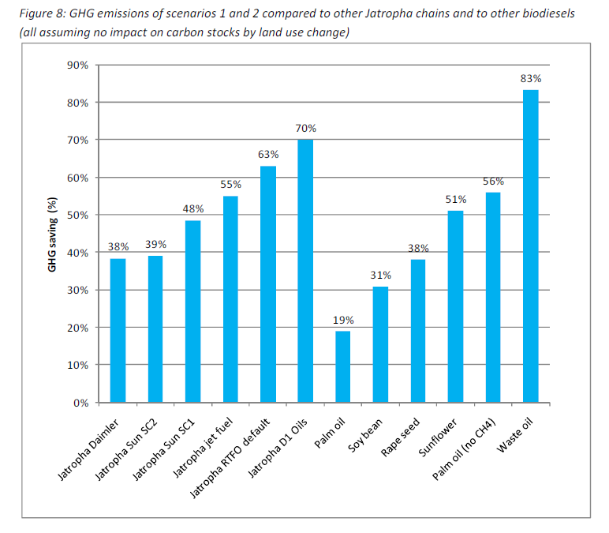
Kasvihuonekaasupäästöt fossiiliseen dieseliin verrattuna (ei huomioitu maankäytön muutoksia)
Lähde: Paz and Vissers, 2011. Greenhouse gas calculations Jatropha value chain Sun Biofuels Mozambique SA. (Partners for Innovation BV)

Slide 23
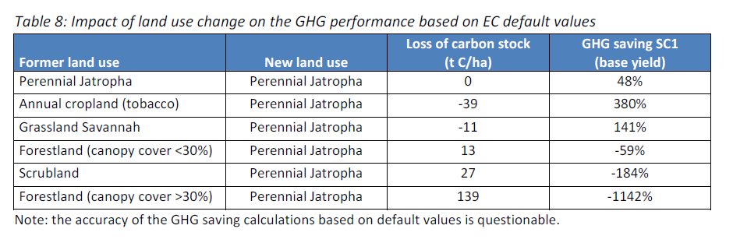
Kasvihuonekaasupäästöt
(maankäytön muutokset huomioitu)
Lähde: Paz and Vissers, 2011. Greenhouse gas calculations Jatropha value chain Sun Biofuels Mozambique SA. (Partners for Innovation BV)

Slide 24
Arvioinnin tulokset – kalateollisuuden jätteet
Kalanviljelyn tuottaman öljyjätteen käyttö näyttää lupaavalta energianlähteeltä
  Vaihtoehtoiset käyttömuodot
  Kuljetusmatkat
Jätettä synnyttävä prosessi ja sen ympäristö- ja sosiaaliset vaikutukset
  Jätettä syntyy joka tapauksessa
  Jätteen hyödyntäminen saattaa tehdä kalankasvatuksesta kannattavampaa
  Kalankasvatuksen ympäristövaikutukset riippuvat suuresti siitä, minkälaista ravintoa kaloille syötetään, ja miten kalankasvatuslaitoksen jätevesipäästöt ovat puhdistettu (Roel H. Bosma, Chau TT Hanh and José Potting.2009: Environmental Impact Assessment of the pangasius sector in the Mekong Delta. Wageningen University, The Netherlands)

Slide 25
Arvioinnin haasteita
Ei tarpeeksi tarkka arviointikysymyksen asettelu ja tilaajan tarpeen määrittely
Liian vähäiset resurssit kokemattoman arvioinnin iskuryhmän ohjaamiseen
Haasteet osallistumiseen liittyen
Vähäinen osallistuminen tilaajan/käyttäjän puolelta arviointityön ohjaukseen

Slide 26
IV. Arviointien evaluointi (alustava)
Palautekyselyt (tähän mennessä10 vastaajaa)
  Neste Oil
  Sidosryhmien edustajat
  Arviointien ohjaukseen osallistuneet
Yleisesti ottaen arviointien tuloksia ja tekotapaa pidetty onnistuneina ja hyödyllisinä
Sidosryhmien ja tilaajien osallistumisaktiivisuus jäi kuitenkin aika vähäiseksi
  Jotkut kokivat arviointisivuston hankalaksi
Avoin toimintamalli arvioitiin hyväksi

Slide 27
Numeerisen evaluoinnin tuloksia
Kysymys (1: huono/ei ollenkaan; 5: erinomainen/hyvin paljon) | Keskiarvo (n) | vaihteluväli
Osallistumisen vaikutus sisältöön | 3 (2) | 3-3
Arviointien sisällöllinen laatu | 3,5 (8) | 3-4
Arviointien tarpeellisuus | 3,4 (9) | 1-4
Arviointien tavoittavuus | 3,3 (7) | 1-5
Arviointien vaikuttavuus (tietoon) | 3,2 (9) | 1-5
Arvioinnin toteutustapa | 4,1 (7) | 3-5
Arvioinnin tehokkuus | 4,7 (3) | 4-5

Slide 28
Kiitos!

